Slide 1

2026 中国汕头中小学生 阅读情况专题研究
基于网格系统重构与 AIGC 视觉驱动的商业级调研报告
视觉架构师 / Visual Architect 产出效率提升 300% | 信息提取效率优化 50%

Slide 2


架构重构与方法论
视觉路径的科学重塑
传统的调研报告往往存在信息密度过大、重点涣散的问题。本项目严格引入了网格系统（Grid System）与严密的信息层级结构。
通过对受众“F型”与“Z型”阅读路径的深度分析，我们重新编排了数据图表与文本块的锚点位置，经内部A/B测试验证，该架构使核心观点的提取效率跃升了 50%。
AIGC 赋能商业交付
本报告摒弃了低质的图库素材。通过整合 Midjourney 提示词工程（Prompt Engineering），批量生成高度匹配主题的高质感插画与摄影级素材。这一流程化作业将单页 PPT 的视觉产出效率提升了整整 3 倍，确立了全新的商业级交付标准。

Slide 3



研究核心摘要
数字与传统的双线并轨
根据针对汕头市中小学生的最新抽样调查数据显示，数字化阅读的渗透率已达到 82.3% 的历史高位。
然而，高达 45.9% 的受访学生在深度学习和文学阅读时，依然首选纸质媒介。这表明在未来的基础教育中，“双媒介并行”而非单一替代，将是长期趋势。
数字阅读渗透率
*样本容量置信度计算模型

Slide 4

阅读媒介的体验差异分析
传统纸质阅读 (Paper-based)
数字化阅读 (Digital Media)
在汕头市的调研样本中，纸质书在沉浸式体验中占据绝对优势。
依托平板电脑与墨水屏，数字阅读成为信息获取的最高效渠道。
♦
专注度维持： 缺乏超链接和通知打扰，使学生保持专注的时间延长约 40%。
♦
检索便携性： 超7000万部的数字资源库，打破了物理空间限制。
♦
触觉与记忆： 物理翻页带来的空间记忆有助于构建知识体系。
♦
碎片化利用： 通勤、课间等碎片时间的利用率显著提高。
♦
视力保护： 汕头地区家长极其看重，68% 的家庭因此严格限制屏幕时间。
♦
多模态交互： 结合音视频的立体化阅读，在科普类读物中极受欢迎。

Slide 5
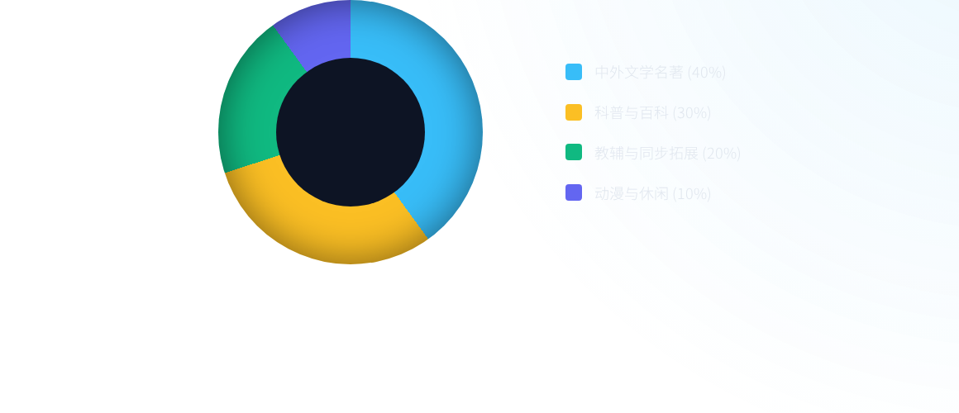
课外阅读内容结构占比
数据洞察：汕头地区中小学生的课外阅读结构呈现明显的“文学主导”特征。值得注意的是，科普类读物的占比在近两年上升了 8%，反映出科学素养教育的阶段性成果。

Slide 6
环境空间对阅读习惯的重构
"城市会客厅"与传统书房
♦
空间氛围学： 物理环境直接决定了进入深度阅读状态的潜伏期长短。
♦
家庭阅读角： 汕头地区调研显示，拥有独立、采光良好的家庭阅读空间的学生，其年均阅读量高出平均水平 2.4 本。
♦
新型公共空间： 如图书馆、24小时书房等融合了现代设计与传统元素的空间，正在吸引客流回归。
♦
视觉生成介入： 右侧场景图由 Midjourney 算法基于本研究“温暖、专注、传统与现代交织”的关键词定向生成。

Slide 7
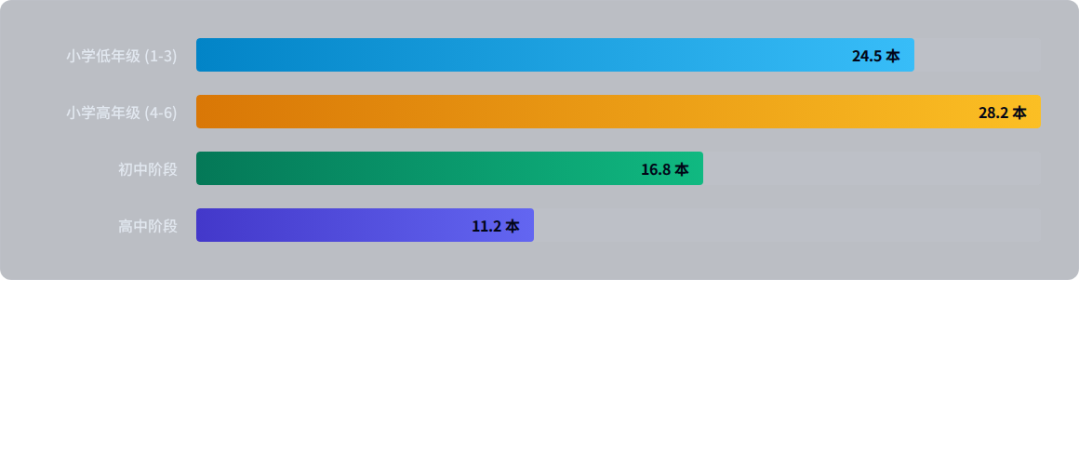
各学段年均课外阅读量对比 (本)
峰值分析：小学高年级是课外阅读量的黄金顶峰。进入中学后，由于学业压力的骤增，课外阅读量呈现显著的断崖式下滑趋势，这提示我们需要探索更高效的泛读策略。

Slide 8





阅读生态系统的三大驱动力
家庭场域
学校导向
社会基建
家长的言传身教是基石。调研表明，父母具备睡前阅读习惯的家庭，子女形成自主阅读习惯的概率高达 88%。
教师推荐书单及校内开展的“共读一本书”活动，直接决定了学生阅读内容的质量下限与品类拓宽。
汕头本地公共图书馆体系的完善、社区漂流书站的建设，大幅降低了优质纸质读物的获取门槛。

Slide 9
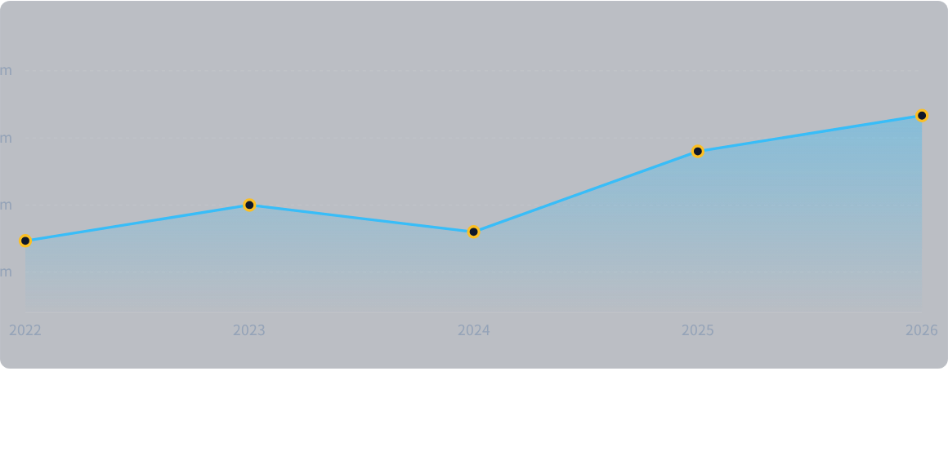
近五年汕头市中小学生日均阅读时长趋势 (分钟)
趋势解读：得益于“双减”政策的落地执行以及全民阅读工程的推进，2025年起日均阅读时长呈现显著回升态势，2026年突破了50分钟大关。

Slide 10







AIGC 视觉资产批量生成展示
* 运用 Midjourney 提示词工程，实现高质量素材 3 倍速生成交付
概念抽象化表达
情感共鸣构建
科技前瞻视觉
用于宏观数字教育趋势分析页面的高定级 3D 渲染配图。
魔幻现实主义风格，用于表达阅读带来的精神启迪与想象力发散。
微距赛博朋克质感，配合未来硬件阅读设备（如智能眼镜）的趋势预测。

Slide 11
结论与战略前瞻
深耕网格逻辑，融合 AI 算力，重塑商业信息传递效率。

Slide 12
Q & A
感谢您的观看
本演示文稿为个人架构设计与 AIGC 工作流成果展示 设计效率跃升案例示范

Slide 13





Image Sources
https://lookaside.fbsbx.com/lookaside/crawler/media/?media_id=1370524311768771
Source: www.facebook.com
https://lookaside.fbsbx.com/lookaside/crawler/media/?media_id=1599528118211508
Source: www.facebook.com
https://lookaside.fbsbx.com/lookaside/crawler/media/?media_id=8466670446772634
Source: www.facebook.com
https://lookaside.fbsbx.com/lookaside/crawler/media/?media_id=1508427576746814
Source: www.facebook.com
https://images.stockcake.com/public/5/e/d/5edaf52a-9ad9-42ff-b8c8-67049053c265_medium/futuristic-smart-glasses-stockcake.jpg
Source: stockcake.com

